Slide 1
卷积神经网络 主讲教师：李贤芝
《计算机视觉导论》

Slide 2
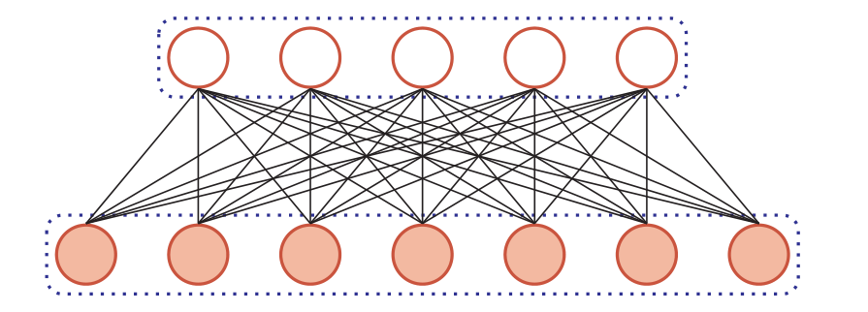
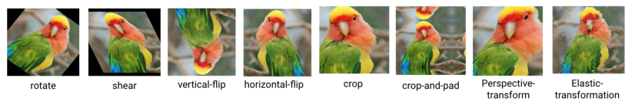
全连接前馈神经网络
权重矩阵的参数非常多，训练效率低，容易出现过拟合
很难提取局部不变性特征
自然图像中的物体都具有局部不变性特征
尺度缩放、平移、旋转等操作不影响其语义信息。

Slide 3
卷积神经网络
卷积神经网络（Convolutional Neural Networks，CNN）
一种前馈神经网络
受生物学上感受野（Receptive Field）的机制而提出的，即神经元只接受其所支配的刺激区域内的信号
在视觉神经系统中，一个神经元的感受野是指视网膜上的特定区域，只有这个区域内的刺激才能够激活该神经元。
卷积神经网络有三个结构上的特性：
局部连接
权重共享
汇聚：空间或时间上的次采样
具有一定程度上的平移、缩放和旋转不变性；网络参数更少

Slide 4
目录
卷积
卷积神经网络
其他卷积方式
几种典型的卷积神经网络
网络训练注意事项
卷积神经网络的应用

Slide 5
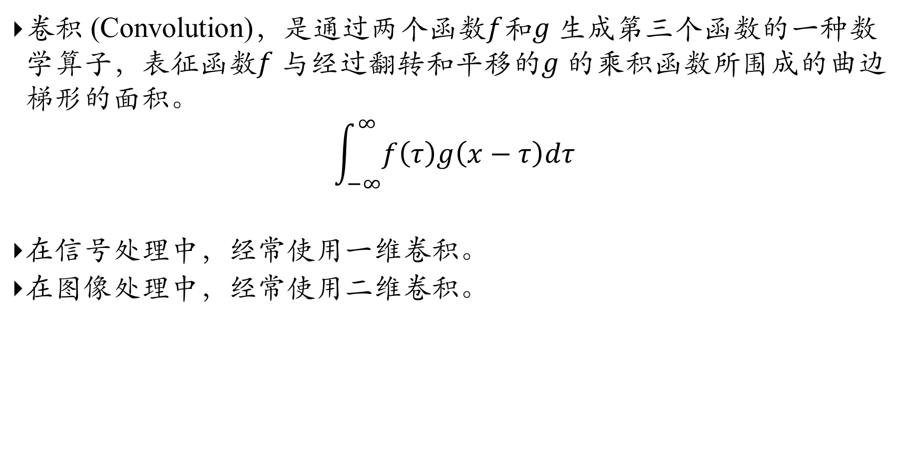
卷积
卷积 (Convolution)，是通过两个函数$f$和$g$生成第三个函数的一种数学算子，表征函数$f$与经过翻转和平移的$g$的乘积函数所围成的曲边梯形的面积。
$$\int_{−∞}^{∞}{f\left(τ\right)g\left(x−τ\right)dτ}$$
在信号处理中，经常使用一维卷积。
在图像处理中，经常使用二维卷积。
Notes:
可以画个图

Slide 6
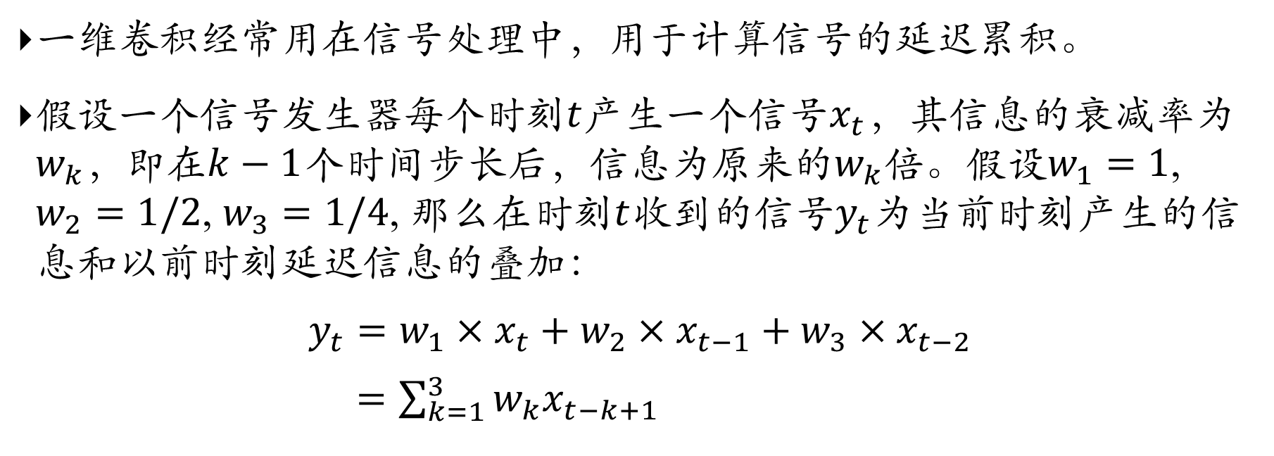
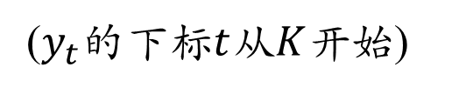
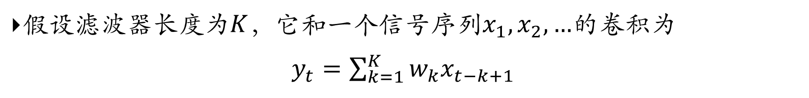
一维卷积
一维卷积经常用在信号处理中，用于计算信号的延迟累积。
假设一个信号发生器每个时刻$t$产生一个信号$x_{t}$，其信息的衰减率为$w_{k}$，即在$k−1$个时间步长后，信息为原来的$w_{k}$倍。假设$w_{1}=1$, $w_{2}=1/2$, $w_{3}=1/4$, 那么在时刻$t$收到的信号$y_{t}$为当前时刻产生的信息和以前时刻延迟信息的叠加：
$$y_{t}=w_{1}×x_{t}+w_{2}×x_{t−1}+w_{3}×x_{t−2}$$
$=\sum_{k=1}^{3}{w_{k}x_{t−k+1}}$
滤波器或卷积核
假设滤波器长度为$K$，它和一个信号序列$x_{1},x_{2},…$的卷积为
$y_{t}=\sum_{k=1}^{K}{w_{k}x_{t−k+1}}$
($y_{t}的$下标$t$从$K$开始)
Notes:
可以画个图

Slide 7
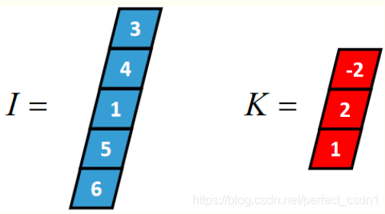
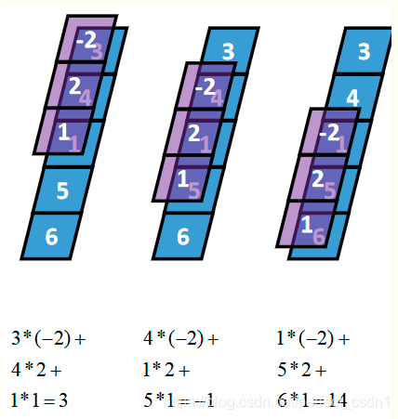

一维卷积
$$∗$$
卷积核
一维信号
Notes:
可以画个图

Slide 8
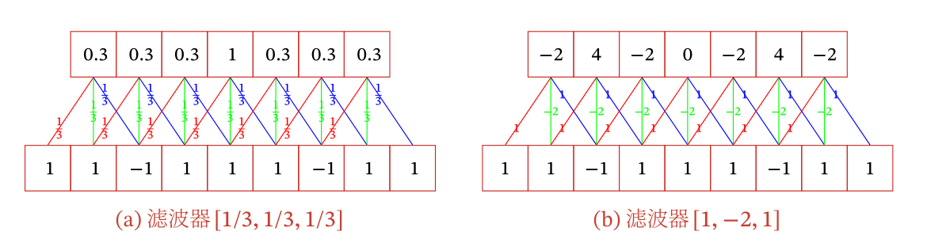
一维卷积
两个滤波器的一维卷积示例：
提取低频信息
提取高频信息
下层为输入信号序列，上层为卷积结果，连线上的数字为滤波器的权重。
这里的高频和低频指信号变化的强烈程度。
Notes:
可以画个图

Slide 9
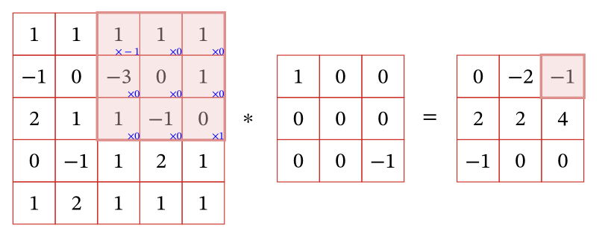
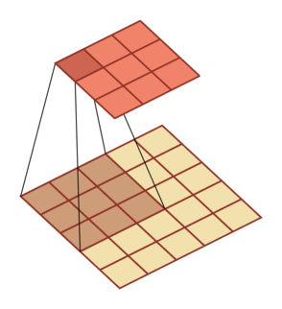
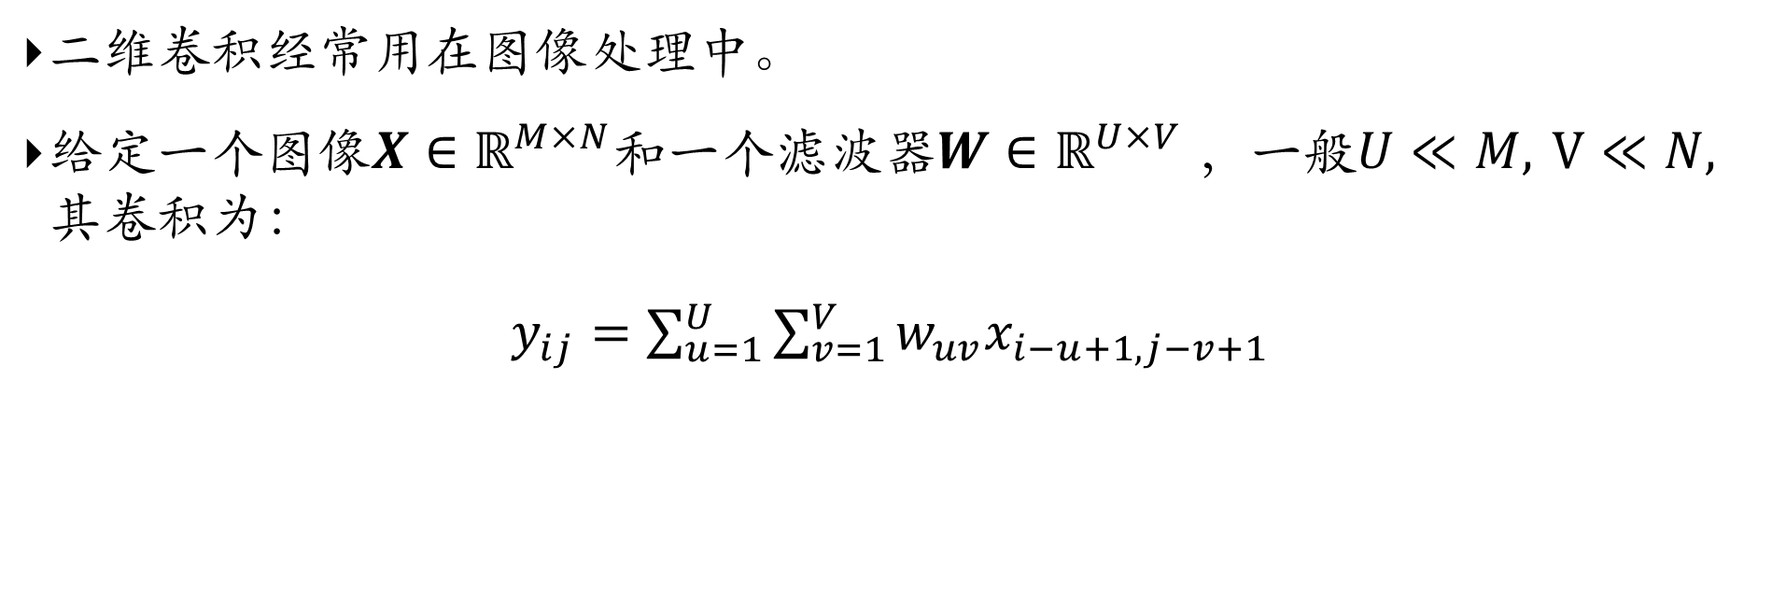
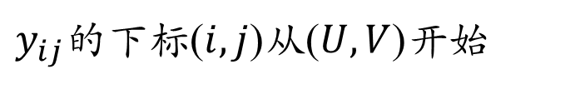
二维卷积
二维卷积经常用在图像处理中。
给定一个图像$X∈ℝ^{M×N}$和一个滤波器$W∈ℝ^{U×V}$，一般$U≪M,$ $V≪N,$其卷积为：
$y_{ij}=\sum_{u=1}^{U}{\sum_{v=1}^{V}{w_{uv}x_{i−u+1,j−v+1}}}$
$y_{ij}的$下标($i,j$)从($U,V$)开始
卷积核翻转

Slide 10
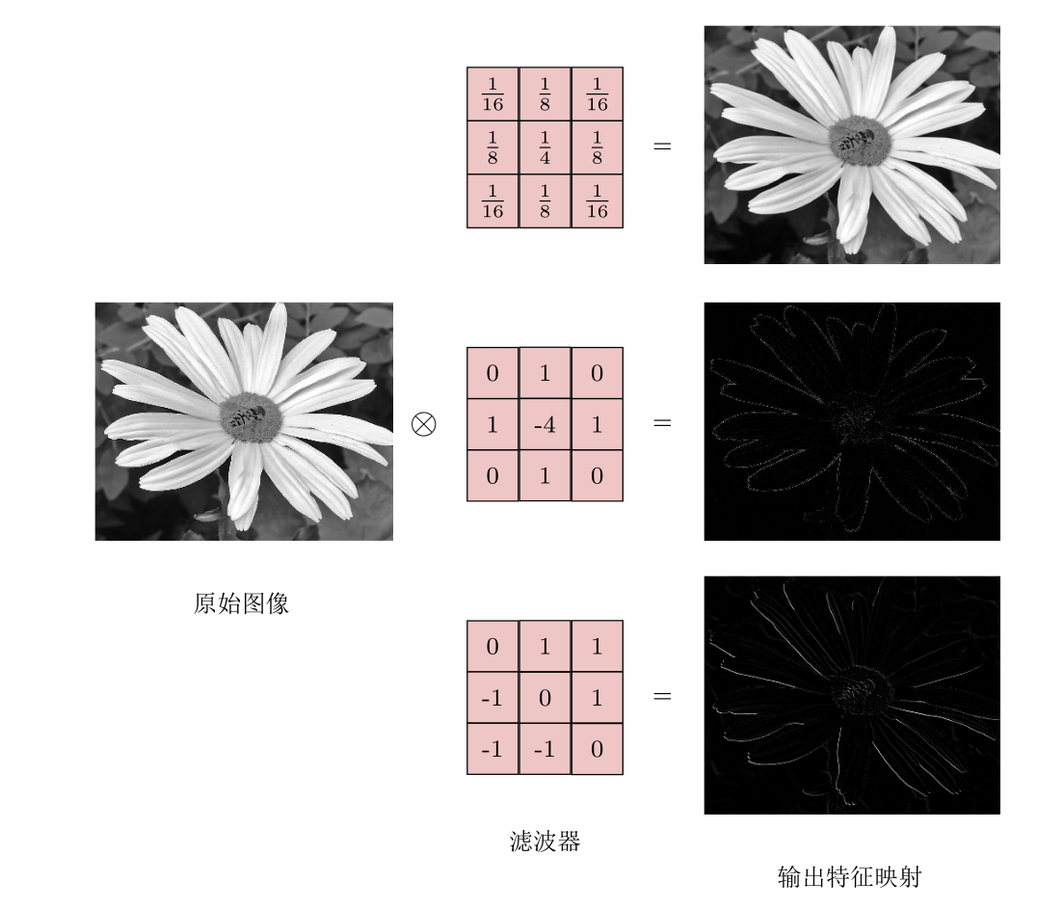

二维卷积
二维卷积经常作为特征提取的有效方法。
高斯滤波器
$$∗$$
边缘提取

Slide 11
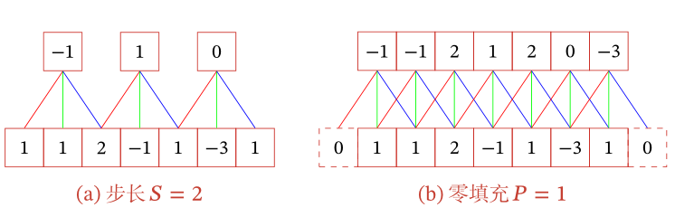
卷积的变种
在卷积的标准定义基础上，还可以引入卷积核的滑动步长和零填充来增加卷积的多样性，可以更灵活地进行特征提取。
步长（Stride）指卷积核在滑动时的时间间隔
零填充（Zero Padding）指在输入向量两端进行补零。

Slide 12
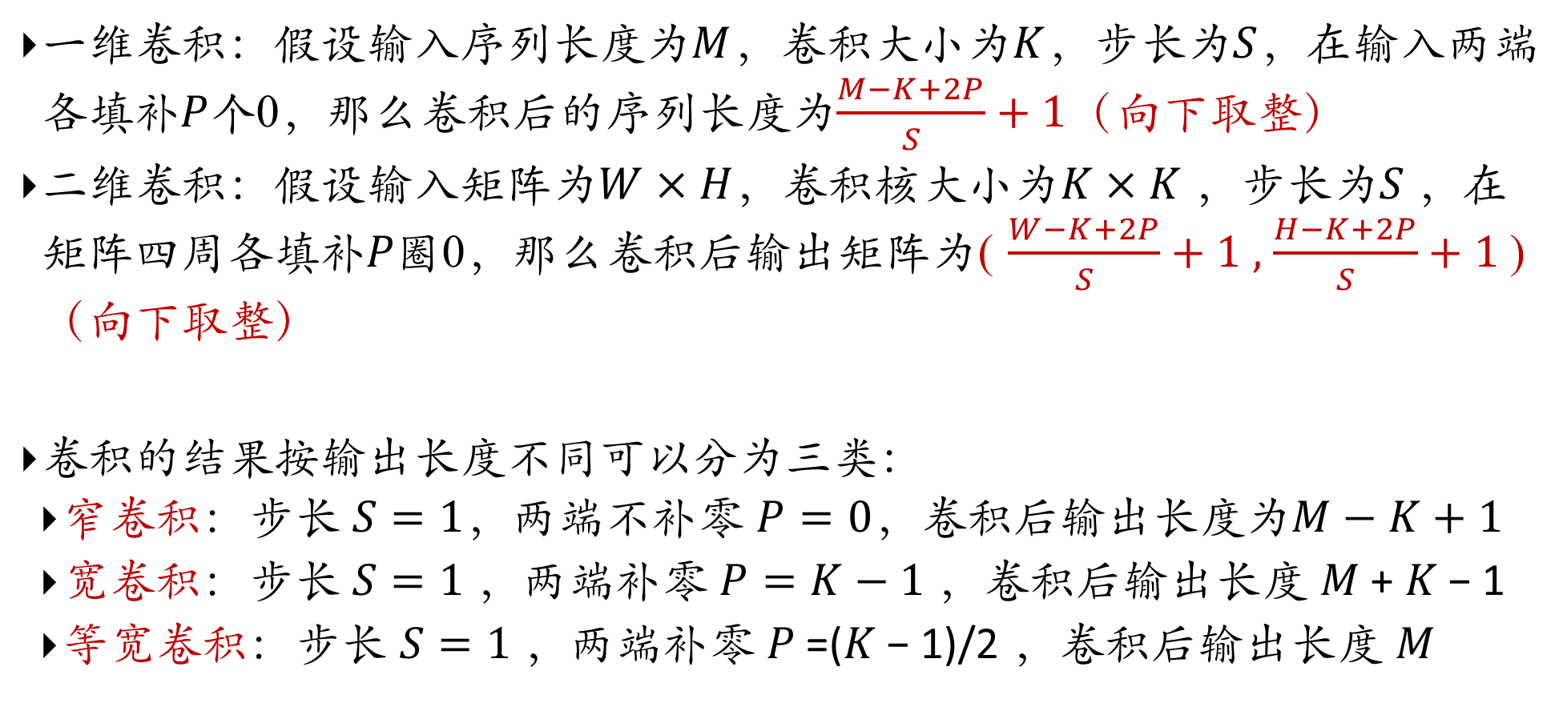
卷积类型
一维卷积：假设输入序列长度为$M$，卷积大小为$K$，步长为$S$，在输入两端各填补$P个$0，那么卷积后的序列长度为$\frac{M−K+2P}{S}+1$（向下取整）
二维卷积：假设输入矩阵为$W×H$，卷积核大小为$K×K$，步长为$S$，在矩阵四周各填补$P圈$0，那么卷积后输出矩阵为( $\frac{W−K+2P}{S}+1 ,$ $\frac{H−K+2P}{S}+1$)（向下取整）
卷积的结果按输出长度不同可以分为三类：
窄卷积：步长 $S=1$，两端不补零 $P=0$，卷积后输出长度为$M−K+1$
宽卷积：步长 $S=1$，两端补零 $P=K−1$，卷积后输出长度 𝑀 + 𝐾 − 1
等宽卷积：步长 $S=1$，两端补零 𝑃 =(𝐾 − 1)/2 ，卷积后输出长度 𝑀

Slide 13
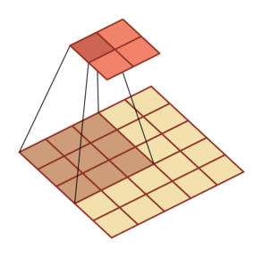
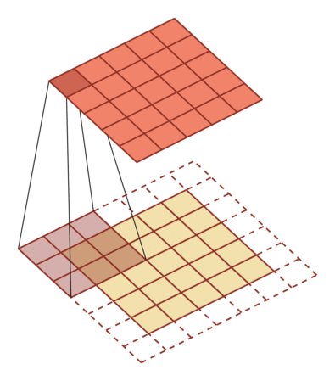
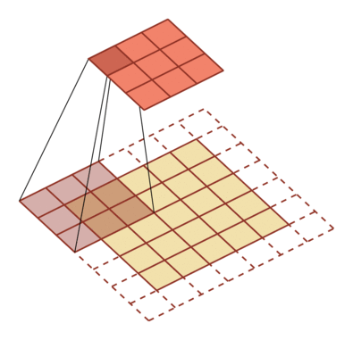
二维卷积
窄卷积：步长=1，零填充=0
步长=2，零填充=0
等宽卷积：步长=1，零填充=1
步长=2，零填充=1

Slide 14
目录
卷积
卷积神经网络
其他卷积方式
几种典型的卷积神经网络
网络训练注意事项
卷积神经网络的应用

Slide 15
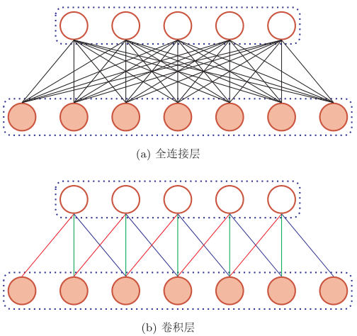
卷积神经网络
卷积神经网络一般由卷积层、汇聚层和全连接层构成。
用卷积代替全连接。
局部连接：每个神经元都只和前一层中某个局部窗口内的神经元相连，构成一个局部连接网络。
权重共享：作为参数的卷积核对同一层上的所有神经元都是相同的，即所有同颜色的连接线上的权重是相同的。

Slide 16
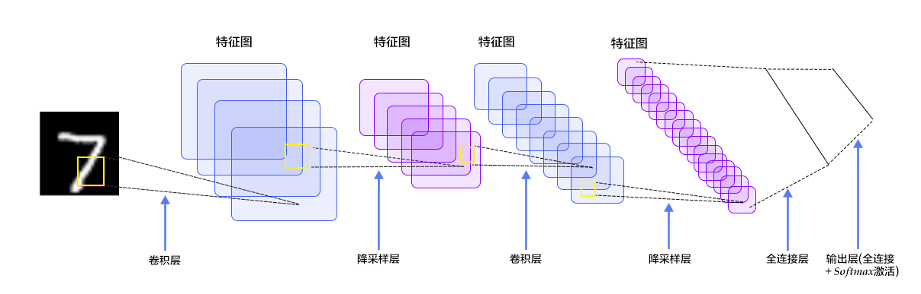
卷积神经网络的整体结构
卷积神经网络是由很多不同的网络层组成，接下来将介绍卷积神经网络中最常见的三种网络层：卷积层、池化层（也可以叫做降采样层）以及全连接层。
Notes:
这个是LeNet-5的网络结构

Slide 17
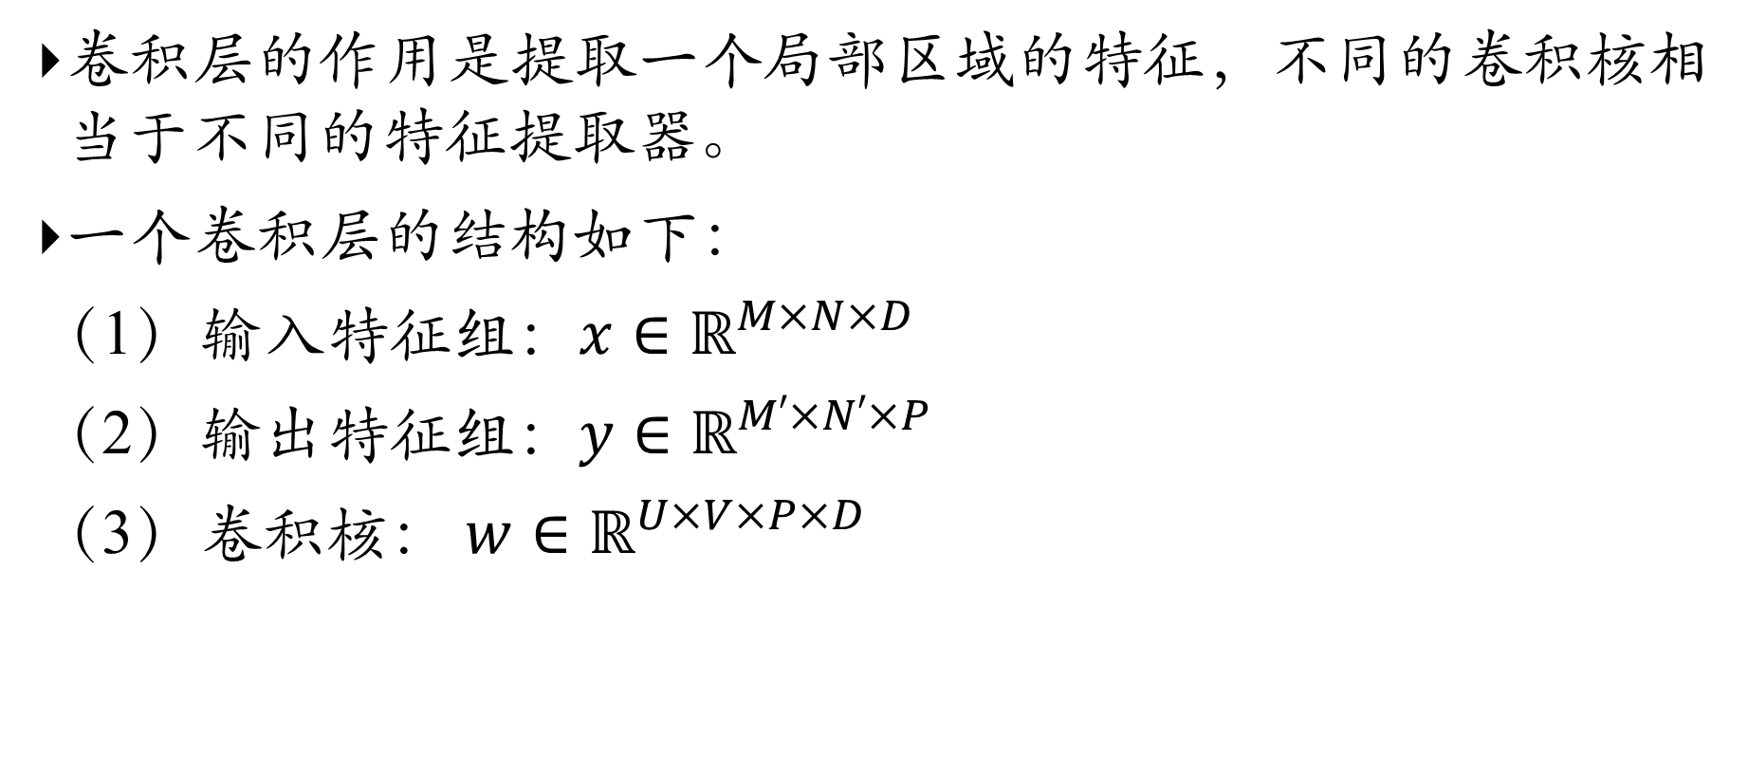
卷积层
卷积层的作用是提取一个局部区域的特征，不同的卷积核相当于不同的特征提取器。
一个卷积层的结构如下：
（1）输入特征组：$x∈ℝ^{M×N×D}$
（2）输出特征组：$y∈ℝ^{M′×N′×P}$
（3）卷积核： $w∈ℝ^{U×V×P×D}$

Slide 18
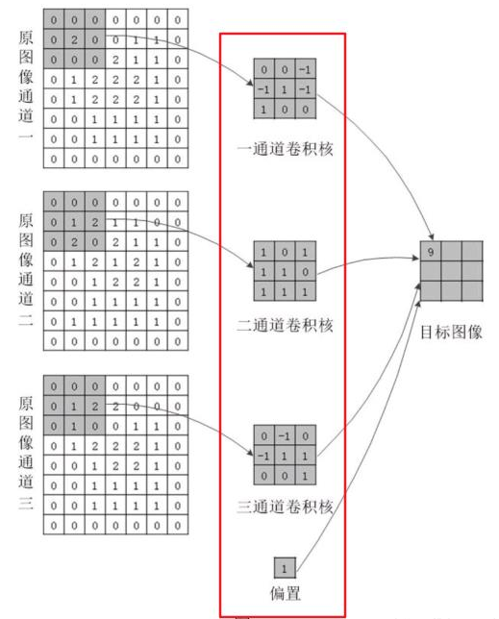
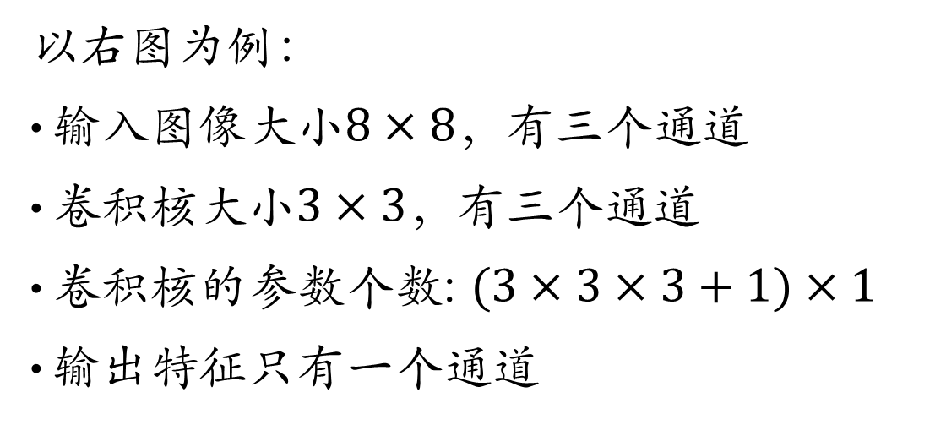
一个卷积核的计算
以右图为例：
输入图像大小$8×8$，有三个通道
卷积核大小$3×3$，有三个通道
卷积核的参数个数: $(3×3×3+1)×1$
输出特征只有一个通道

Slide 19
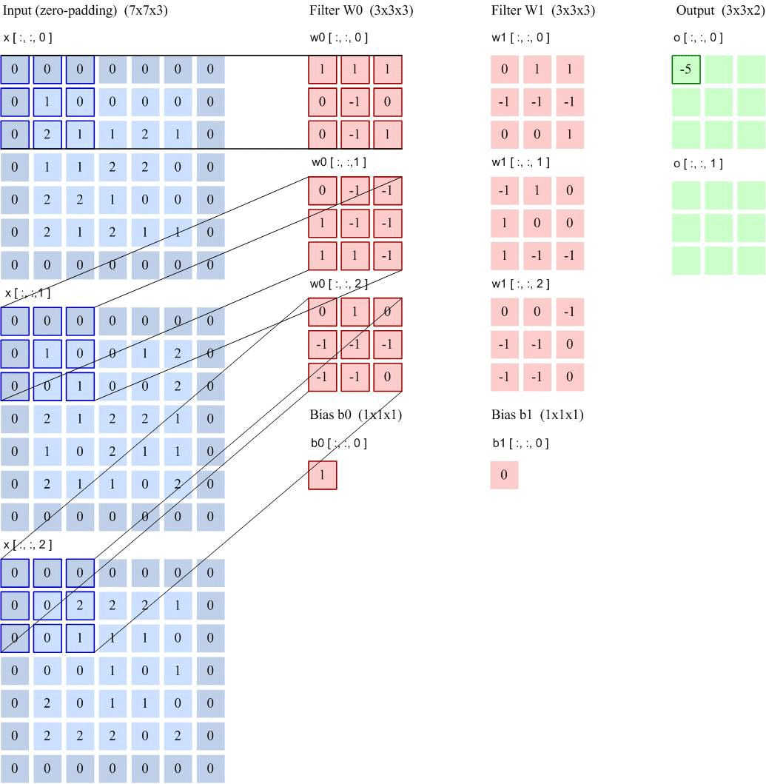
多个卷积核的计算

Slide 20
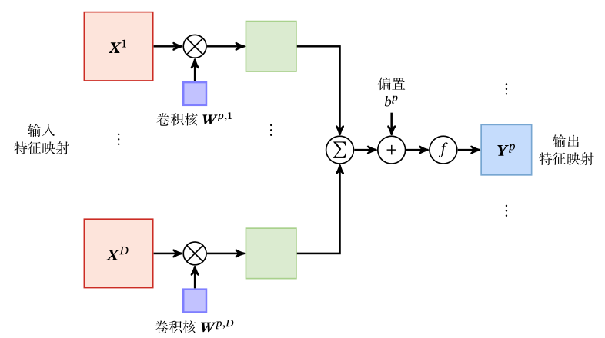
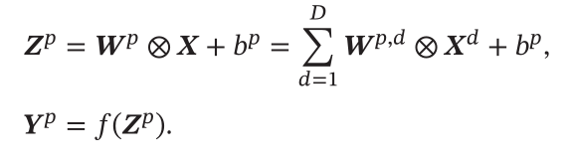
卷积层的映射关系
一个卷积核的计算公式：
多个卷积核：重复一个卷积核的过程

Slide 21
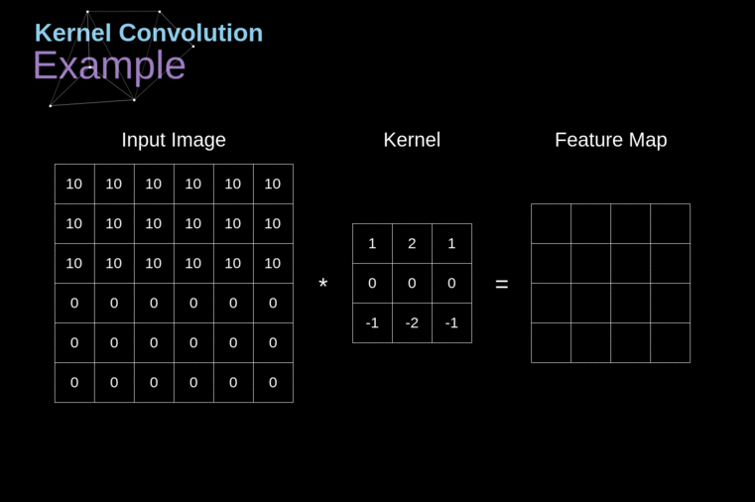
卷积神经网络的整体结构 – 卷积层
在网络结构中引入卷积层的目的主要是为了进行图像的特征提取。
卷积操作不是矩阵相乘，而是将卷积核放在输入矩阵上，对应的位置相乘然后再相加，之后就在输入矩阵上进行滑动，这样就得到了提取的特征图。
卷积操作的两个特性：
局部感知
权值共享
Notes:
局部感知：因为卷积核是在输入矩阵上进行滑动，每次只是处理一部分的输入，所以就是局部感知的特性
权值共享：一个卷积核在滑动的过程中，卷积核的值是不变的。权值共享带来的好处是大大减少了参数量。

Slide 22
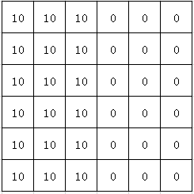
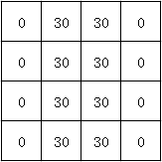
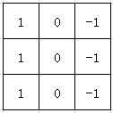
卷积神经网络的整体结构 – 卷积层
卷积操作主要用于提取图像中的特征，那么，它到底是怎么提取的？
这里以提取图片中的垂直的边缘作为示例。
卷积
Notes:
图中6*6的是输入的图片矩阵，可以看到它可视化后左边要比右边偏白一点，那么在白色和黑色中间就有一条垂直的边缘。经过中间的卷积核之后，得到一个4*4的特征矩阵，这个特征矩阵的可视化图片是中间值白色的，左右两边都是黑色，也就是说我们提取出了输入图片中的垂直边缘。

Slide 23
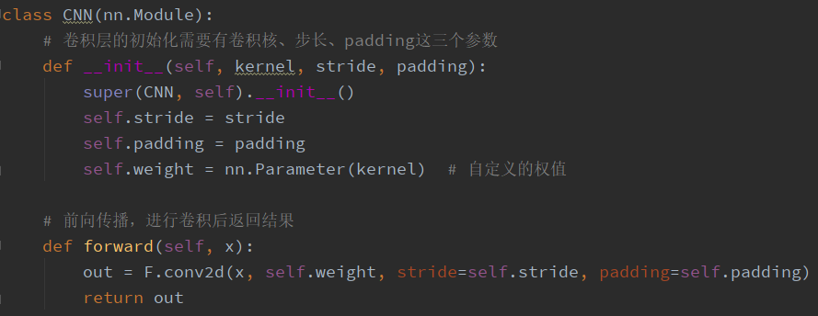
卷积神经网络的整体结构 – 卷积层
卷积层代码实现举例：

Slide 24
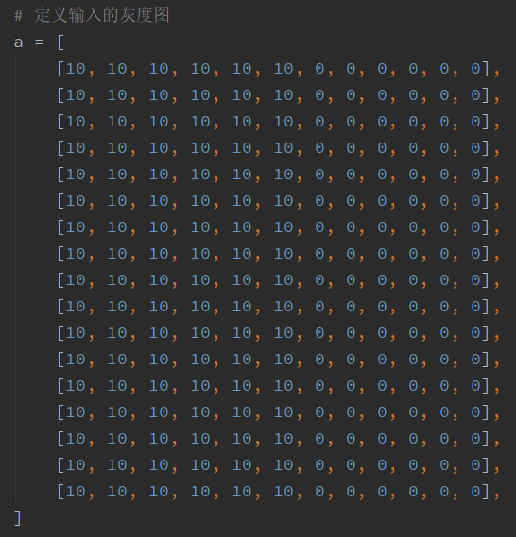
卷积神经网络的整体结构 – 卷积层
上面左图是定义的输入图像，它的可视化结果如右图所示，可以理解为在一个灰度图中白色与黑色的部分共同构成了一个垂直的边。

Slide 25
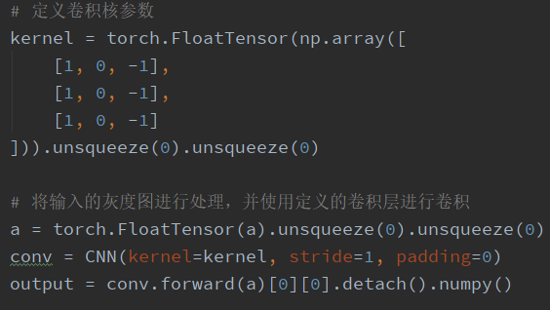
卷积神经网络的整体结构 – 卷积层
给定一个卷积核的参数，使其能够提取出垂直的边缘特征，并且初始化一个卷积层，这里的步长为1、padding为0。然后将输入的灰度图放入卷积层进行卷积。

Slide 26
卷积神经网络的整体结构 – 卷积层
这是输入的灰度图经过卷积层处理后的可视化结果图，可以看到输入图像的边缘已经被很好地检测出来了。

Slide 27
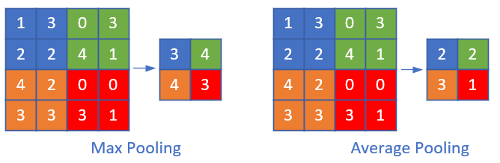
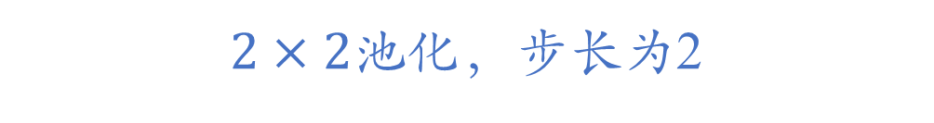
汇聚层
汇聚层，也叫池化层、下采样层，作用是进行特征选择，降低特征数量。
$2×2$池化，步长为2

Slide 28
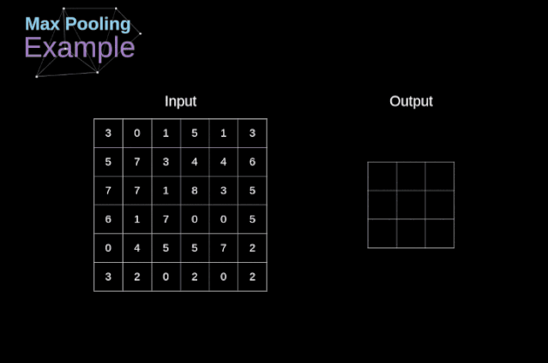
卷积神经网络的整体结构 – 池化层
在网络结构中引入池化层，主要有以下几个原因：
减少运算量
实现不变性：平移不变性、旋转不变性、尺度不变性，提高模型的泛化能力
如图，将一个2*2的池化核放在图上进行最大池化（选取池化核中最大的元素），池化的步长是2。

Slide 29
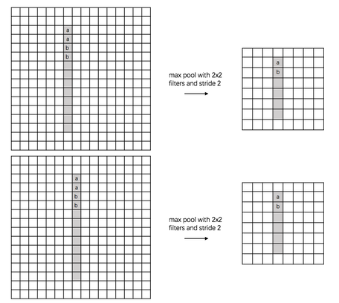
卷积神经网络的整体结构 – 池化层
池化层的平移不变性
如左图中，上下都是一个16*16的图片，里面有个数字1，区别是上面的1偏左一点，下面的偏右一点，但是在经过大小为2*2，步长为2的最大池化之后，得到的8*8特征矩阵是相同的。
这里将主要的特征捕获到了，同时还将问题的规模从16*16降到了8*8，而且还具有平移不变性的特点。

Slide 30
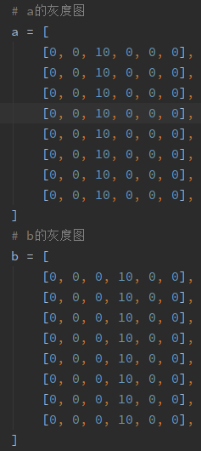
卷积神经网络的整体结构 – 池化层
池化层的平移不变性
定义输入的图像a和b，这里的a和b的大小为8*6，可以看到b是a的图像向右平移一格得到的图像。

Slide 31
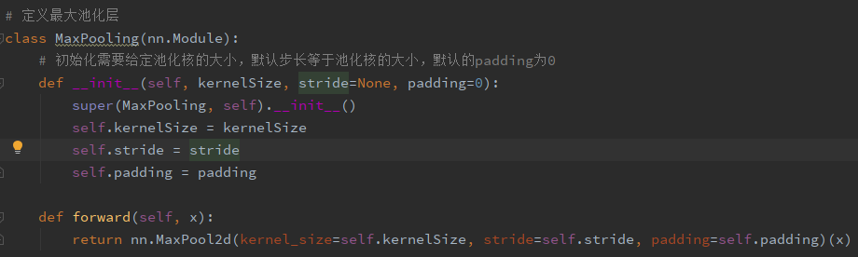
卷积神经网络的整体结构 – 池化层
池化层的平移不变性
定义一个最大池化层，之后将使用它来对之前的a、b两幅灰度图进行最大池化的处理。

Slide 32
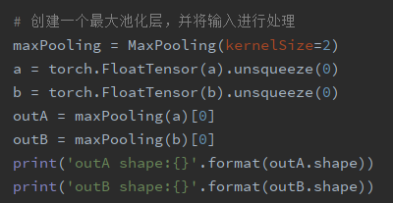
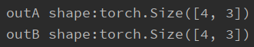
卷积神经网络的整体结构 – 池化层
池化层的平移不变性
创建一个最大池化层，这里定义的池化核的大小为2，然后将输入的a、b处理后送入池化层，得到outA和outB，并且outA和outB的大小是4*3

Slide 33
卷积神经网络的整体结构 – 池化层
池化层的平移不变性
这是outA和outB的可视化结果图，可以看到a和b在经过最大池化后，它们的结果是一样的。

Slide 34
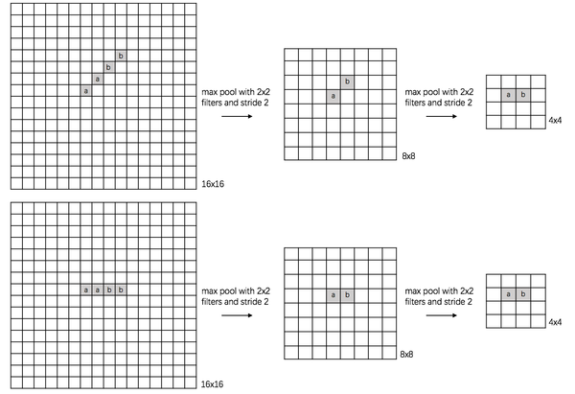
卷积神经网络的整体结构 – 池化层
池化层的旋转不变性
左图中表示汉字“一”的识别，上面的图相对于下面的图具有一定的倾斜角，相当于进行了旋转，但是经过两次大小为2*2，步长为2 的池化操作后，得到的特征矩阵是相同的。

Slide 35
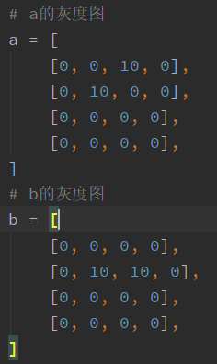
卷积神经网络的整体结构 – 池化层
池化层的旋转不变性
定义输入的图像a和b，这里的a和b的大小为4*4，可以看到b是a的图像顺时针旋转45度得到的。

Slide 36
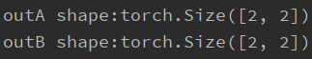
卷积神经网络的整体结构 – 池化层
池化层的旋转不变性
在经过最大池化层后，可以看到outA和outB的结果图是一样的，而且它们的大小都变成了2*2

Slide 37
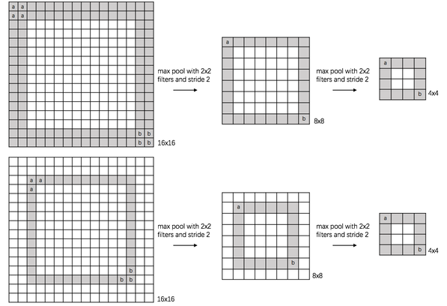
卷积神经网络的整体结构 – 池化层
池化层的尺度不变性
左图是表示数字0的识别，上下两张图的区别在于0的尺度不一样。同样的经过两次最大池化之后，得到的特征矩阵是相同的。

Slide 38
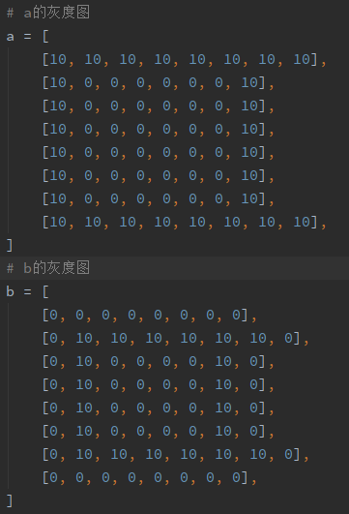
卷积神经网络的整体结构 – 池化层
池化层的尺度不变性
上面a、b两幅图可以看到b的白色圈是a的白色圈缩小后形成的， 且大小都为8*8

Slide 39
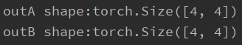
卷积神经网络的整体结构 – 池化层
池化层的尺度不变性
在经过最大池化后，outA和outB的特征图变成一样的了，同时它们的大小变成了4*4

Slide 40
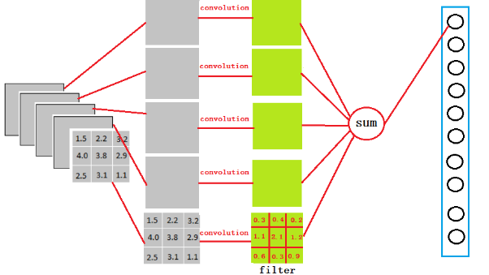
卷积神经网络的整体结构 – 全连接层
全连接层的作用主要是将网络提取到的特征整合到一起；
全连接层的每个节点都与上一层所有的节点相连，所以全连接的参数会特别多。
全连接实际上和卷积操作有点类似，只是全连接时，卷积核的大小和上一层输出的特征图大小相同，假如上一层的输出特征图是5*5，那么在全连接层中卷积核的大小就是5*5，这样就会将特征图卷积成一个值。

Slide 41
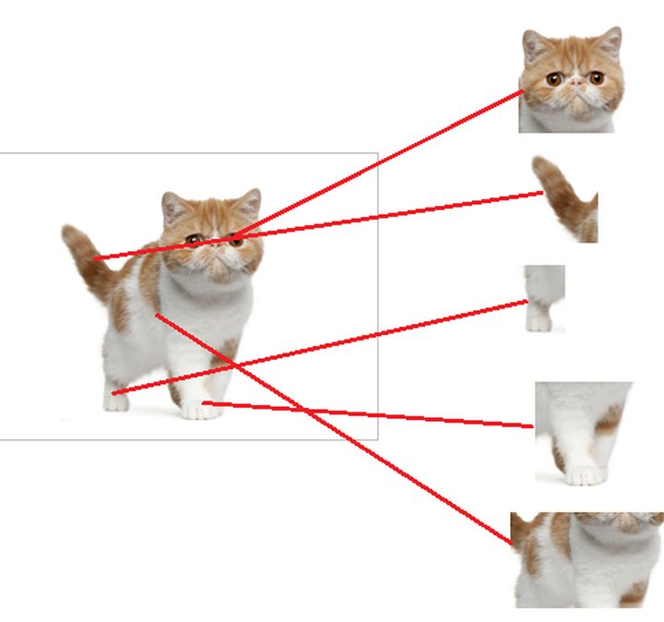
卷积神经网络的整体结构 – 全连接层
在卷积神经网络中，大部分网络的结构是有两层以上的全连接层，这是为了更好地拟合非线性数据。
在全连接层之前的网络层主要是为了提取特征，全连接层的作用是为了分类。假设现在我们要去判断一幅图像是不是猫，在进行到全连接层时，得到了猫头、猫尾、猫身等特征，那么经过全连接层的特征聚合我们就能判断图像是猫。

Slide 42

卷积神经网络的整体结构 – 全连接层
如左图所示，红色的神经元表示对应的特征被找到，经过全连接层将这些特征组合到一起，发现最符合这些特征的是猫，那么网络就会预测当前的输入图片是猫。

Slide 43

卷积神经网络的整体结构 – 全连接层
我们往前再走一层，要得到猫头的特征，就要先找到猫眼、耳朵、鼻子、嘴巴等特征。

Slide 44

卷积神经网络的整体结构 – 全连接层
于是在找到这些子特征之后，就能判断这些特征是否能组成猫头了。
这些子特征例如猫眼，就是通过之前的卷积层、池化层得来的。

Slide 45


卷积神经网络的整体结构
卷积网络是由卷积层、汇聚层、全连接层交叉堆叠而成。
趋向于使用更小的卷积核 (如$1×1、3×3$) 以及更深的结构 (>50层)。
由于卷积的操作性越来越灵活 (比如不同的步长)，汇聚层的作用越来越小，因此趋向于全卷积网络。
一个卷积块为连续M 个卷积层和b个汇聚层 (M通常设置为2 ∼ 5，b为0或1)。一个卷积网络中可以堆叠N 个连续的卷积块，然后再接着K个全连接层 (N 的取值区间比较大，比如1 ∼ 100或者更大；K一般为0 ∼ 2)。

Slide 46
目录
卷积
卷积神经网络
其他卷积方式
几种典型的卷积神经网络
网络训练注意事项
卷积神经网络的应用

Slide 47
转置卷积
通过卷积操作增大图像尺寸（i.e., 上采样）
普通卷积操作：
输出的特征图要么变小，要么保持不变

Slide 48
转置卷积
通过卷积操作增大图像尺寸（i.e., 上采样）
步骤（假设转置卷积核大小为k，步长为s，填充为p）：
在输入特征图元素间填充s-1行、s-1列
在输入特征图四周填充k-p-1行、k-p-1列
将卷积核参数上下、左右翻转
做正常卷积操作（填充0，步长1）

Slide 49

转置卷积
通过卷积操作增大图像尺寸（i.e., 上采样）

Slide 50



转置卷积
通过卷积操作增大图像尺寸（i.e., 上采样）
s=1, p=0, k=3
s=2, p=0, k=3
s=2, p=1, k=3

Slide 51


空洞卷积
如何增加输出单元的感受野
增加卷积核的大小
增加卷积层数来实现

Slide 52


空洞卷积
如何增加输出单元的感受野
增加卷积核的大小
增加卷积层数来实现
在卷积之前进行汇聚操作
空洞卷积
通过给卷积核插入“空洞”来变相地增加其大小。
在卷积核的每两个元素之间插入D-1个空洞。
增加参数数量
丢失信息
膨胀率D=2
膨胀率D=3

Slide 53
目录
卷积
卷积神经网络
其他卷积方式
几种典型的卷积神经网络
网络训练注意事项
卷积神经网络的应用

Slide 54

经典的卷积神经网络

Slide 55

LeNet
LeNet是一系列网络的合称，包括LeNet-1、LeNet-5等。
由Yann LeCun等人提出，是卷积神经网络的HelloWorld。
基于 LeNet-5 （共7层）的手写数字识别系统在 90 年代被美国很多银行使用，用来识别支票上面的手写数字。
LeCun Y, Bottou L, Bengio Y, et al. Gradient-based learning applied to document recognition[J]. Proceedings of the IEEE, 1998, 86(11): 2278-2324.
Notes:
输入层：输入图像大小为 32 × 32 = 1024。
C1 层：这一层是卷积层。滤波器的大小是 5×5 = 25，共有 6 个滤
波器。得到 6 组大小为 28 × 28 = 784 的特征映射。因此，C1 层的
神经元个数为 6 × 784 = 4,704。可训练参数个数为
6 × 25 + 6 = 156。连接数为 156 × 784 = 122,304（包括偏置在内，
下同）。
S2 层：这一层为子采样层。由 C1 层每组特征映射中的 2 × 2 邻域
点次采样为 1 个点，也就是 4 个数的平均。

Slide 56

LeNet-5
1. 输入层
输入图像的尺寸统一归一化为32*32；
本层不算LeNet-5的网络结构，传统上，不将输入层视为网络层次结构之一。

Slide 57
LeNet-5
2. 卷积层C1
输入图像：32*32；卷积核大小：5*5；步长：1；填充：0；卷积核个数：6
输出特征图：28*28*6

Slide 58
LeNet-5
3. 池化层S2
输入特征图：28*28*6；卷积核大小：2*2；步长：2；填充：0
输出特征图：14*14*6

Slide 59
LeNet-5
4. 卷积层C3
输入特征图：14*14*6；卷积核大小：5*5；步长：1；填充：0；卷积核个数：16
输出特征图：10*10*16

Slide 60
LeNet-5
5. 池化层S4
输入特征图：10*10*16；卷积核大小：2*2；步长：2；填充：0
输出特征图：5*5*16

Slide 61
LeNet-5
6. 卷积层C5
输入特征图：5*5*16；卷积核大小：5*5；步长：1；填充：0；卷积核个数：120
输出特征图：1*1*120

Slide 62
LeNet-5
7. 全连接层F6
输入特征图：120维向量
输出特征图：84维向量

Slide 63
LeNet-5
8. 输出层
输入特征图：84维向量
输出特征图：10维向量（利用Softmax得到10个类别的概率）

Slide 64

AlexNet
2012年ImageNet图像识别竞赛（ILSVRC）冠军算法。
第一个现代深度卷积网络模型：使用GPU进行并行训练，采用了ReLU作为非线性激活函数，使用Dropout防止过拟合，使用数据增强等。
AlexNet跟LeNet结构类似，但使用了更多的卷积层和更大的参数空间来拟合大规模数据集，包括5个卷积层、3个汇聚层和2个全连接层。它是浅层神经网络和深度神经网络的分界线。

Slide 65

AlexNet
网络结构：
卷积层1（Conv1）
最大池化层1（Max-Pooling1）
卷积层2（Conv2）
最大池化层2（Max-Pooling2）
卷积层3（Conv3）
卷积层4（Conv4）
卷积层5（Conv5）
最大池化层3（Max-Pooling3）
全连接层1（FC1）
全连接层2（FC2）
Notes:
这个网络画了上下两个分支，实际是作者使用了两个GPU训练，所以上下两个分支的结构都是一样的。

Slide 66

ZFNet
2013年的ILSVRC竞赛的冠军模型。
ZFNet的网络结构在AlexNet上并没有做很大的改进，只是将第一层的卷积核大小从11*11改成了7*7，并将步长由4改为了2。
根据可视化结果判断模型效果，从而确定调参方向。

Slide 67

ZFNet
可视化卷积层提取出来的特征图像。
每一层的基本操作：卷积->ReLU->池化；可视化：反池化->反ReLU->反卷积。
https://arxiv.org/abs/1311.2901
https://blog.csdn.net/qq_43722079/article/details/107681285

Slide 68

VGG
2014年的ILSVRC竞赛的亚军模型，由牛津大学的Visual Geometry Group组提出。
VGG探索了卷积神经网络的深度和性能之间的关系，并且构造了16~19层深的卷积神经网络，证明了网络的深度能够在一定程度上影响网络的最终性能，使错误率大幅下降，同时拓展性又很强，并在之后的卷积神经网络的应用中仍然常常被用来提取图像特征。

Slide 69

VGG
基本原理：采用堆积的小卷积核替代大卷积核。比如，采用连续的几个3*3的卷积核代替AlexNet中的较大卷积核（11*11,7*7,5*5）。因为多层非线性层可以增加网络的深度来保证学习更复杂的模式，而且代价还比较小（参数更少）。
使用2个3*3的卷积核级联起来代替5*5的卷积核；使用3个3*3的卷积核级联起来代替7*7的卷积核。

Slide 70

VGG
右图中的表格是VGG论文中截取的，作者尝试了6个不同的配置，但是在使用的过程中常常使用D配置，也被称为VGG16。

Slide 71

GoogLeNet
2014年的ILSVRC竞赛的冠军模型，网络更深，参数更少，性能却更加优越。
一般来说，提升网络性能最直接的办法就是增加网络的深度和宽度，深度指网络层数，宽度指神经元数量。但这种方式存在以下问题：
参数太多，如果训练数据有限，容易过拟合；
参数太多，计算复杂，难以应用；
网络越深，容易出现梯度消失问题，难以优化模型。

Slide 72
GoogLeNet
2014年的ILSVRC竞赛的冠军模型，网络更深，参数更少，性能却更加优越。
一般来说，提升网络性能最直接的办法就是增加网络的深度和宽度，深度指网络层数，宽度指神经元数量。但这种方式存在以下问题：
参数太多，如果训练数据有限，容易过拟合；
参数太多，计算复杂，难以应用；
网络越深，容易出现梯度消失问题，难以优化模型。
增加网络深度和宽度的同时减少参数
Inception模块
Inception网络就是由多个Inception模块和少量汇聚层堆叠而成，Inception模块经历了V1、V2、V3、V4等多个版本的迭代优化， GoogLeNet使用了Inception V1版本。

Slide 73

Inception-V1
同时使用1 × 1、3 × 3、5 × 5等不同大小的卷积核，并将得到的特征映射在深度上拼接（堆叠）起来作为输出特征映射。
多尺度特征提取

Slide 74


Inception-V3
将V1中的大尺寸卷积核替换为多个小尺寸卷积核的堆叠，减少模型参数量，增加网络深度，提升模型拟合复杂分布的能力。具体包括：1）使用两层3*3卷积来替换V1中的5*5卷积；2）使用连续的K*1和1*K来替换K*K卷积。
引入批量归一化等优化方法进行训练。

Slide 75


ResNet
2015年的ILSVRC竞赛的冠军模型，共有152层。
CNN图像史上的里程碑事件，其作者何恺明也因此获得CVPR2016最佳论文奖。

Slide 76

ResNet
深度网络的退化问题：随着网络深度增加，网络的表现先是逐渐增加至饱和，然后迅速下降。
如果存在某个k层的网络f是当前最优的网络，那么可以构造一个更深的网络，其最后几层仅是网络f的第k层输出的恒等映射，就可以取得与f一致的结果；也许k还不是最佳的参数，那么更深的网络就可以取得更好的结果。所以，按照常理，深层网络不应该表现的更差。一个合理的猜测就是，恒等映射并不是那么好学的。
Notes:
我们考虑这样一个事实：现在你有一个浅层网络，你想通过向上堆积新层来建立深层网络，一个极端情况是这些增加的层什么也不学习，仅仅复制浅层网络的特征，即这样新层是恒等映射（Identity mapping）。在这种情况下，深层网络应该至少和浅层网络性能一样，也不应该出现退化现象。好吧，你不得不承认肯定是目前的训练方法有问题，才使得深层网络很难去找到一个好的参数。

Slide 77


ResNet
残差学习：当输入为$X$时，其学习到的特征记为$H(X)$，现在我们希望其可以学习到残差$F\left(X\right)=H\left(X\right)−X$。
直观上看，学习残差比直接学习原始特征更加容易，因为残差一般会比较小，学习难度也小。跳跃连接（skip connection）也可以提高信息的传播效率。
缓解梯度消失：在反向传播过程中，梯度可以通过跳跃连接直接传递到前面的层，避免了梯度在多层传播中的衰减。

Slide 78

ResNet

Slide 79


可视化神经网络
这一节将展示如何可视化卷积神经网络的每一层输出的特征图，这里选取的卷积神经网络是PyTorch框架提供的VGG16模型。
网络的输入以左图的花为例，在经过VGG16的第一层卷积层之后，就会有64个特征图：

Slide 80


可视化神经网络
首先是获取到VGG16的模型，以及一些路径的初始化。
然后是对输入的图片先进行预处理，使图像能够变成被卷积神经网络所接受的大小。

Slide 81


可视化神经网络
下面是VGG16的整个模型的结构。

Slide 82


可视化神经网络
将处理后的图片输入VGG16网络进行前向传播，但是在传播的过程中计算当前的网络层数，直到当前的网络层数等于我们所希望可视化的层数，这样就能获取到我们需要的特征图。
在得到第k层的特征图之后，就要显示特征图，但是由于每一层的特征图可能有多个（第一层卷积层的输出特征图就有64个），所以我们得到第k层的所有特征图后，需要遍历取出。

Slide 83

可视化神经网络
如图是所有的流程，可以自定义图片的路径、希望提取的网络层数。

Slide 84

可视化神经网络
这个是LeNet-5识别手写数字的可视化网站：https://www.cs.ryerson.ca/~aharley/vis/conv/flat.html

Slide 85
目录
卷积
卷积神经网络
其他卷积方式
几种典型的卷积神经网络
网络训练注意事项
卷积神经网络的应用

Slide 86
数据预处理
神经网络的主要作用是通过数据训练出一个拟合函数，神经网络学习到的是训练数据的分布。
如果训练数据和测试数据分布不同，那么就很难在测试数据上得到很好的效果。因此，有必要对数据进行预处理。
数据预处理的三种常用方法：
零均值化
归一化
PCA白化

Slide 87



数据预处理
零均值化：把数据的每一维减去每一维的均值。
归一化：将数据归一化到相同的尺度。通常有两种方法：
Min-max标准化：
Z-score标准化：

Slide 88

数据预处理
PCA白化：将数据降维并去掉数据之间的相关联度。
步骤：首先对数据进行PCA处理，而后进行白化。
Notes:
比如说当训练图片数据时，由于图片中相邻像素值有一定的关联，所以很多信息是冗余的。这时候去相关的操作就可以采用白化操作。

Slide 89

主成分分析（PCA）
主要是用来将特征的主要分成找出，并去掉基本无关的成分，从而达到降维的目的。
步骤：
给定训练集$X∈R^{m×n}$，m为数据维度，n是样本个数
将$X$的每一行(代表一个属性字段）进行零均值化
求出协方差矩阵
$$C=\frac{1}{m}XX^{T}$$
求出协方差矩阵的特征值及对应的特征向量
将特征向量按对应特征值大小从上到下按行排列成矩阵，取前k行组成矩阵P
Y=P×X即为降维到k维后的数据

Slide 90






主成分分析（PCA）
零均值化
$$\left(\begin{matrix}\begin{matrix}−1 & −1 & 0\end{matrix} & \begin{matrix}2 & 0\end{matrix} \\ \begin{matrix}−2 & 0 & 0\end{matrix} & \begin{matrix}1 & 1\end{matrix}\end{matrix}\right)$$
$$原始数据集X=\left(\begin{matrix}\begin{matrix}1 & 1 & 2\end{matrix} & \begin{matrix}4 & 2\end{matrix} \\ \begin{matrix}1 & 3 & 3\end{matrix} & \begin{matrix}4 & 4\end{matrix}\end{matrix}\right)$$
协方差$矩阵C=\frac{1}{5}\left(\begin{matrix}\begin{matrix}−1 & −1 & 0\end{matrix} & \begin{matrix}2 & 0\end{matrix} \\ \begin{matrix}−2 & 0 & 0\end{matrix} & \begin{matrix}1 & 1\end{matrix}\end{matrix}\right)\left(\begin{matrix}\begin{matrix}−1 \\ −1 \\ 0\end{matrix} & \begin{matrix}−2 \\ 0 \\ 0\end{matrix} \\ \begin{matrix}2 \\ 0\end{matrix} & \begin{matrix}1 \\ 1\end{matrix}\end{matrix}\right)=\left(\begin{matrix}\frac{6}{5} & \frac{4}{5} \\ \frac{4}{5} & \frac{6}{5}\end{matrix}\right)$
$特征值λ_{1}=2$，$λ_{2}=\frac{2}{5}$
特征向量$从上到下排列\left(\begin{matrix}c_{1} \\ c_{2}\end{matrix}\right)=\left(\begin{matrix}\frac{1}{√2} & \frac{1}{√2} \\ −\frac{1}{√2} & \frac{1}{√2}\end{matrix}\right)$
$$P=\left(\begin{matrix}\frac{1}{√2} & \frac{1}{√2}\end{matrix}\right)$$
$Y=P X=\left(\begin{matrix}\frac{1}{√2} & \frac{1}{√2}\end{matrix}\right)\left(\begin{matrix}\begin{matrix}−1 & −1 & 0\end{matrix} & \begin{matrix}2 & 0\end{matrix} \\ \begin{matrix}−2 & 0 & 0\end{matrix} & \begin{matrix}1 & 1\end{matrix}\end{matrix}\right)$=$\left(\begin{matrix}−\frac{3}{√2} & −\frac{1}{√2} & \begin{matrix}0 & \frac{3}{√2} & \frac{1}{√2}\end{matrix}\end{matrix}\right)$

Slide 91
白化（Whitening）
就是把各个特征轴上的数据除以对应特征值，从而达到在每个特征轴上都归一化幅度的结果。也就是在PCA的基础上再除以每一个特征的特征值，以使其标准化。

Slide 92
数据增广（Data Augmentation）
数据增广是深度学习中的一种常见预处理，不同于之前的三种预处理，数据增广的目的是为了增加训练数据集，让数据集尽可能的多样化，使得训练的模型具有更强的泛化能力。
常见的数据增广：
Color Jittering：对颜色进行增强：图像亮度、饱和度、对比度变化;彩色变换
Random Scale：尺度变换：随机缩放
Random Crop：采用随机图像差值方式，对图像进行裁剪、缩放；尺度和长宽比增强变换；随机裁剪
Horizontal/Vertical Flip：水平/垂直翻转
Shift：平移变换；
Rotation/Reflection：旋转/仿射变换；
Noise：高斯噪声、模糊处理；

Slide 93

权重初始化
对收敛的算法适当的初始化能加快收敛速度。
初始值的选择将影响模型收敛局部最小值还是全局最小值。右图，因初始值的不同，导致收敛到不同的极值点。
初始化也会影响模型的泛化。初始值过大可能在前向传播或反向传播中产生梯度爆炸；如果太小将导致丢失信息。

Slide 94

权重初始化
零值初始化：把权重初始化为0，可能出现梯度消失，所以不常用。
随机初始化：将随机数赋值给w，通常倾向于使用很小的随机数，防止落在激活函数的平滑区域导致梯度下降变慢。
均匀分布、正态分布、正交分布初始化：同样都属于随机初始化，不过随机数分别符合均匀分布，正态分布，正交分布，实践表明这三种初始化效果更好。

Slide 95


正则化 – 权重正则化
$$L\left(w\right)= \frac{1}{N}\sum_{i=1}^{N}{L_{i}(x_{i},y_{i},W)}+λR(w)$$
正则化项，用来防止过拟合
最为常见的三个正则化函数如下：
L2 regularization $R\left(W\right)=\sum_{k}{\sum_{l}{W_{k,l}^{2}}}$
L1 regularization $R\left(W\right)=\sum_{k}{\sum_{l}{|W_{k,l}|}}$
Elastic net(L1+L2) $R\left(W\right)=\sum_{k}{\sum_{l}{{βW}_{k,l}^{2}+|W_{k,l}|}}$

Slide 96

正则化 – Dropout正则化
Srivastava等人在2014年发表的一篇论文中，提出了一种针对神经网络模型的正则化方法Dropout(A Simple Way to Prevent Neural Networks from Overfitting)

Slide 97
正则化 – Dropout正则化
步骤：
随机删掉网络中一定比例（可设置）的隐藏神经元，输入输出神经元保持不变
把输入通过修改后的网络前向传播，然后对修改后的神经元进行参数更新
恢复被删掉的神经元（此时被删除的神经元保持原样，而没有被删除的神经元已经有所更新）
从隐藏层神经元中随机选择一定比例大小的子集临时删除掉（备份被删除神经元的参数）
先前向传播然后通过梯度下降法更新参数 （没有被删除的那一部分参数得到更新，删除的神经元参数保持被删除前的结果）
不断重复以上过程
Notes:
在训练过程中按一定比例(比例参数可设置)随机忽略或屏蔽一些神经元。这些神经元会被随机”抛弃”,也就是说，他们在正向传播过程中对于下游神经元的贡献效果暂时消失了，反向传播时该神经元也不会有任何权重的更新

Slide 98
正则化 – Dropout正则化
Dropout解决过拟合的原理：
取平均。每次进行Dropout就会随机舍弃掉一些神经元，剩下的神经元相当于组成一个新的网络，训练过程会产生很多这样的网络。假设相同数据训练5个不同神经网络分别输出5个不同结果，相当于采取“5个结果取均值”或者“多数取胜的投票策略”，有利于让一些过拟合的网络相互抵消。
减少神经元之间复杂的共适应关系。Dropout导致两个神经元不一定同时起作用，权值更新不再依赖有固定关系的隐含结点的共同作用，增加鲁棒性。

Slide 99


正则化 – 批量正则化（Batch Normalization）
提出原因：如果将每一层的输入作为一个分布看待，随着训练更新参数，会导致每一层的输入分布不同，这种问题被称作Internal Covariate Shift，简称 ICS。网络需要不断适应新的输入数据分布，导致学习速度变慢。
输入：以0为中心
输出：以0.5为中心

Slide 100

正则化 – 批量正则化（Batch Normalization）
本质上就是在每一层输入的时候，又插入了一个归一化处理(归一化至:均值0,方差为1)，再进入网络的下一层。
不过正则化时有γ，β两个参数，分别来调整数值分布的方差大小和调整数值分布的均值位置。这两个参数是在反向传播过程中学习得到的，γ的默认值是1，β的默认值是0。

Slide 101

正则化 – 批量正则化（Batch Normalization）
Notes:
上图展示了一个batch size为2（两张图片）的Batch Normalization的计算过程，假设feature1、feature2分别是由image1、image2经过一系列卷积池化后得到的特征矩阵，feature的channel为2，那么代表该batch的所有feature的channel1的数据，同理代表该batch的所有feature的channel2的数据
让feature map满足某一分布规律，理论上是指整个训练样本集所对应feature map的数据要满足分布规律，也就是说要计算出整个训练集的feature map然后在进行标准化处理，对于一个大型的数据集明显是不可能的，所以论文中说的是Batch Normalization，也就是我们计算一个Batch数据的feature map然后在进行标准化（batch越大越接近整个数据集的分布，效果越好
其实原论文中还有γ，β两个参数，他们分别是用来调整数值分布的方差大小和调节数值均值的位置。这两个参数是在反向传播过程中学习得到的，γ的默认值是1，β的默认值是0。

Slide 102
目录
卷积
卷积神经网络
其他卷积方式
几种典型的卷积神经网络
网络训练注意事项
卷积神经网络的应用
Notes:
可以画个图

Slide 103

目标检测（Object Detection）

Slide 104

图像分割

Slide 105

OCR文字识别

Slide 106

图像生成

Slide 107

画风迁移

Slide 108


AlphaGo
使用CNN从19*19的棋盘图像得到当前棋盘上所有棋子位置的表征，从而评估当前棋局。

Slide 109


Deep Dream
谷歌开发的算法，当初只是设计出来帮助研究人员了解每层神经网络在一个给定的图像中到底“看”到了什么。后来，这个算法演化成了一种迷幻抽象的艺术形式。
https://deepdreamgenerator.com/

Slide 110
课后作业
编程练习
https://github.com/nndl/exercise/
chap5_CNN
https://github.com/nndl/exercise/tree/master/chap5_CNN
图像分类

Slide 111
谢 谢 !

